Slide 1
Сабақтың тақырыбы:
Адам ағзасында тұқым қуалайтын және тұқым қуаламайтын белгілер
Сабақтың мақсаты:
адам ағзасында тұқым қуалайтын және тұқым қуаламайтын белгілерді зерттеу;
өзгергіштік түрлері арасындағы айырмашылықты сипаттау;

Slide 2
Г Е Н Е Т И К А
Тұқымқуалаушылық
Өзгергіштік
Генетика дегеніміз – белгілердің тұқым қуалау заңдылықтарын және олардың өзгергіштіктерін зерттейтін ғылым.

Slide 3
Өзгергіштік
Тұқым қуаламайтын өзгергіштік
Генетикалық материалдың өзгеруімен
байланысты, бұл генетикалық әртүрлілікке әкеледі
Тұқым қуаламайтын өзгерістер
генетикалық материалды қозғалмайтын болса,
олар келесі ұрпақтарға берілмейді

Slide 4
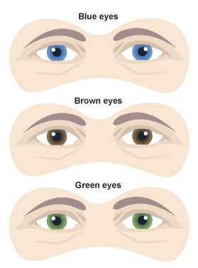
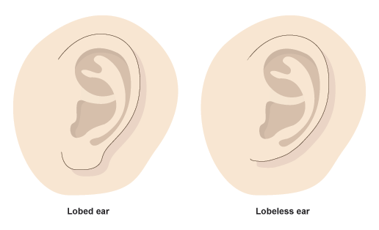
Белгілер | Тұқымқуаламайтын/Үздіксіз | Тұқымқуалайтын/Үзік
Анықтамасы | Сыртқы орта факторларының әсеріне пайда болатын блгілердің өзгеруі | Геннің кездейсоқ өзгеруі
Мәні | Тікелей белгінің өзгеруі | Геннің немесе хромосоманың өзгеруі
Пайда болу жиілігі | Жаппай | Жеке
Таралуы | - | +
Мысалы | дене салмағы, ой қабілеті, шаштың түсі, аяқ киім өлшемі, бойдың ұзындығы | тілдің иірілуі, қан топтары, жынысы, көздің нұрлы қабығының түсі, құлақ сырғалы

Slide 5
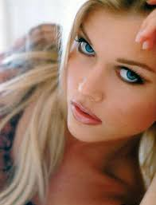
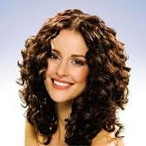
Еріннің қалың және жұқа болуы
Секпілдің болуы және болмауы
Көздің қара және көк түсі
Шаштың түзу және бұйра болуы

Slide 6
Тұқым қуалайтын белгілер
Тұқым қуаламайтын белгілер

Slide 7
Рефлексия:
Мен білдім….
Жеңіл болды….
Қиын болды….
Маған ұнады….

